Slide 1
TẬP ĐỌC
Tà áo dài Việt Nam

Slide 2
KHỞI ĐỘNG

Slide 3

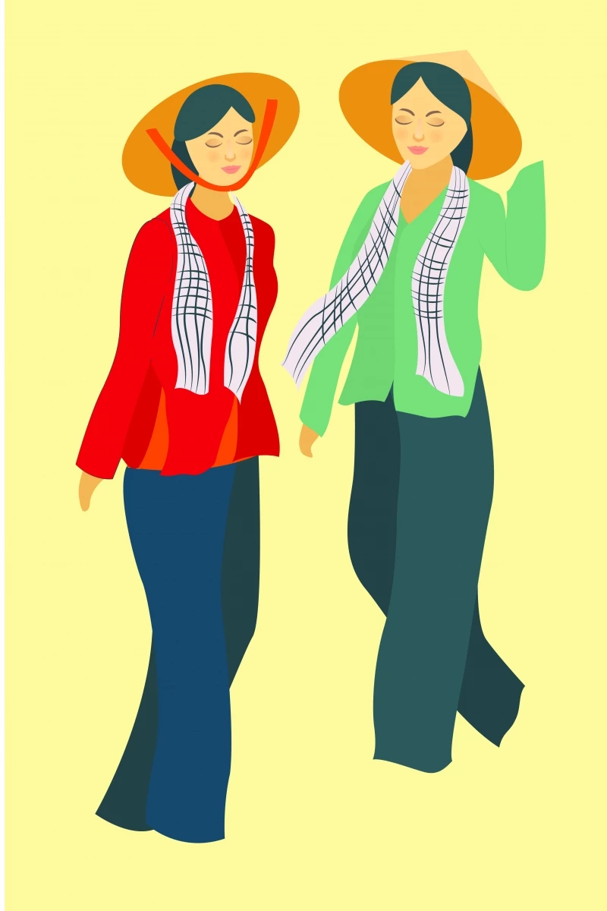
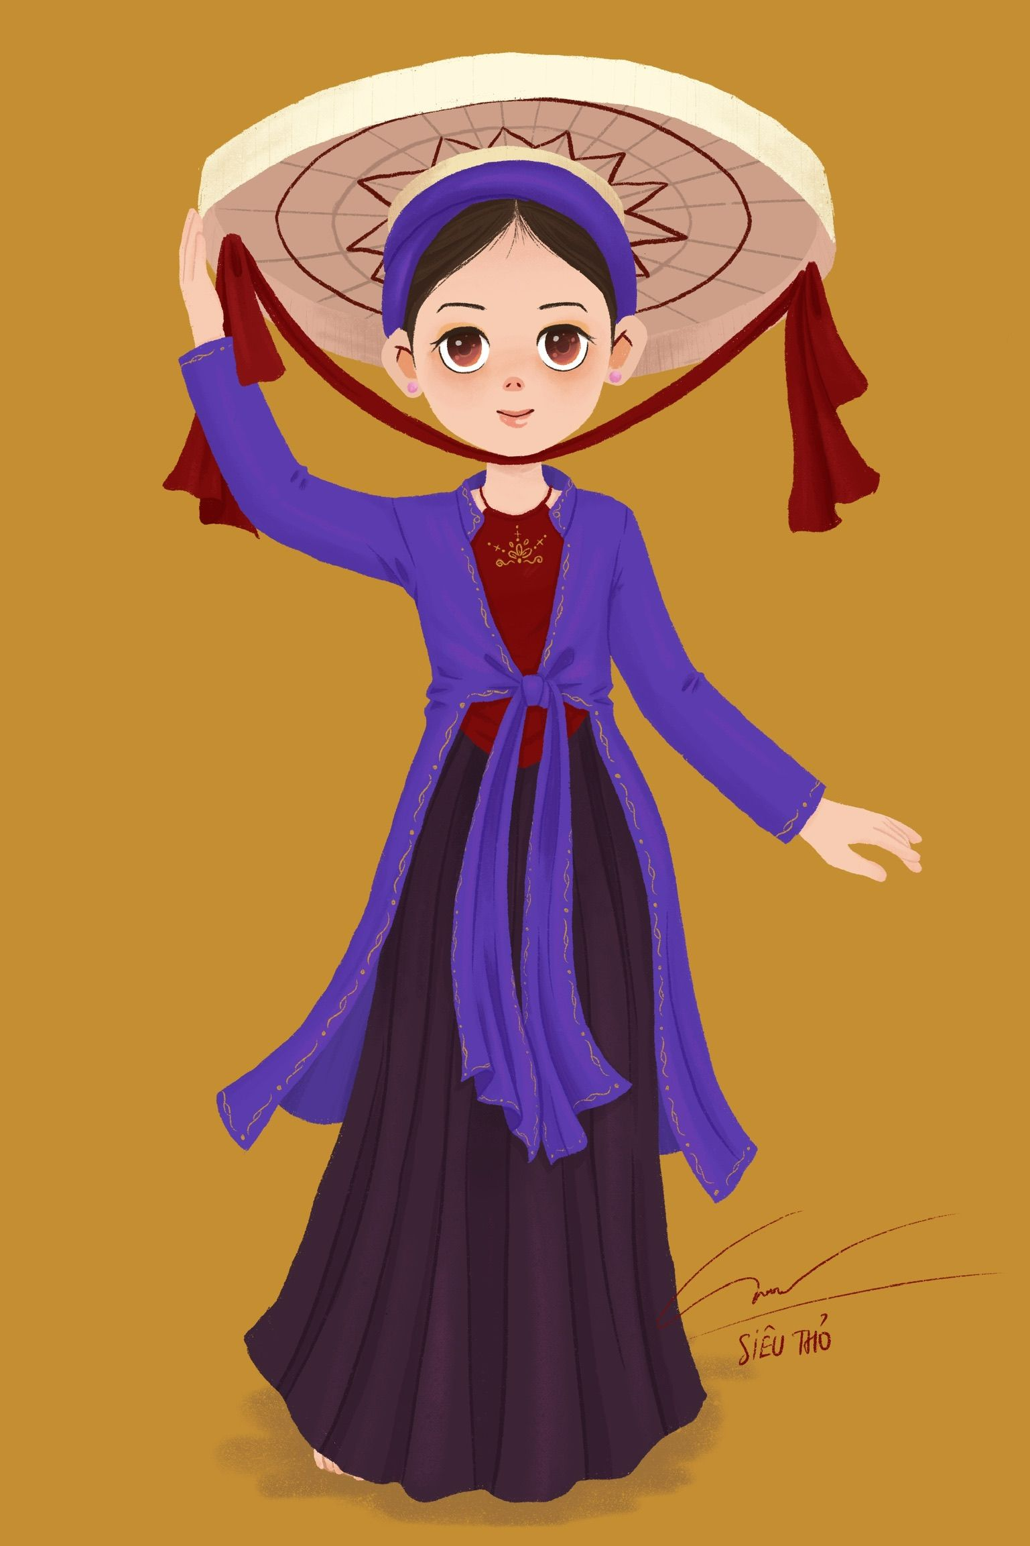
Hãy gọi đúng tên những trang phục của phụ nữ Việt Nam trong các bức ảnh sau:

Slide 4
Áo bà ba
Áo tứ thân
Áo dài

Slide 5
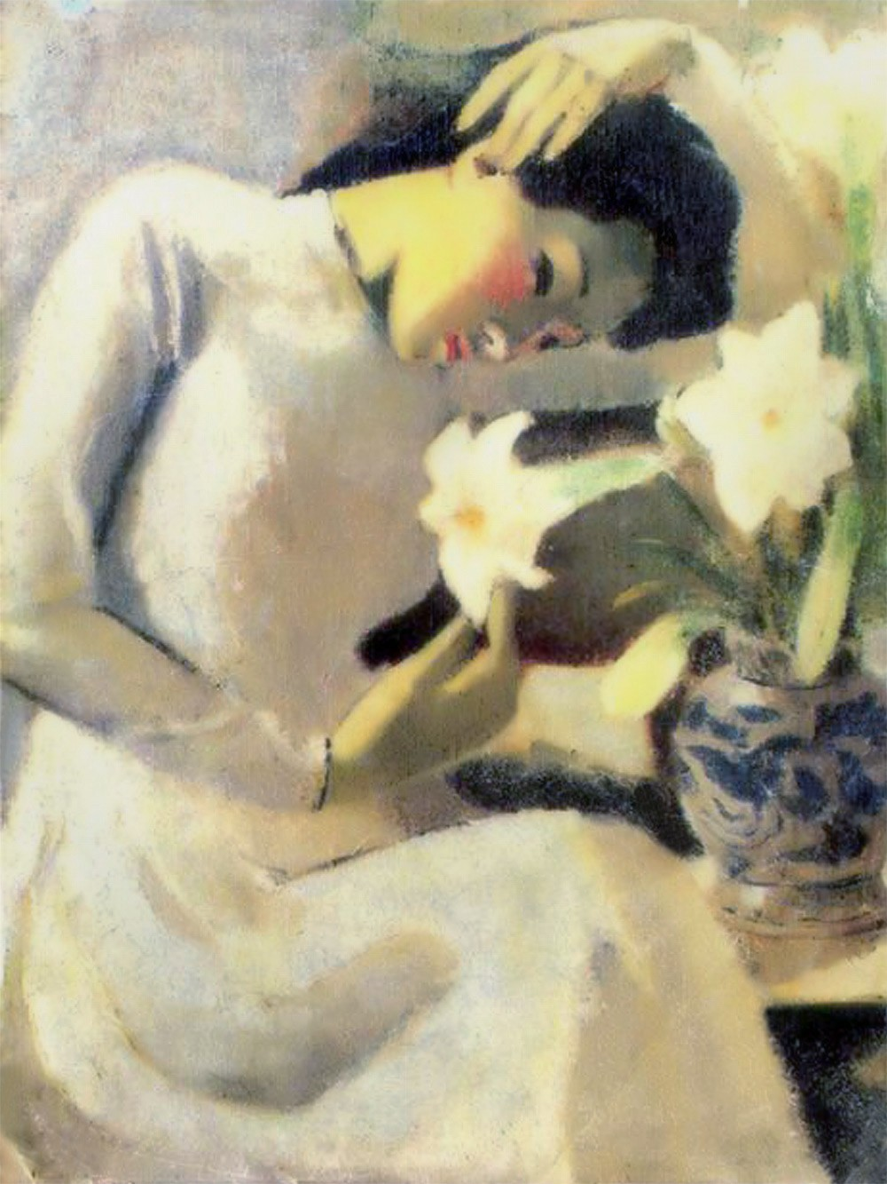
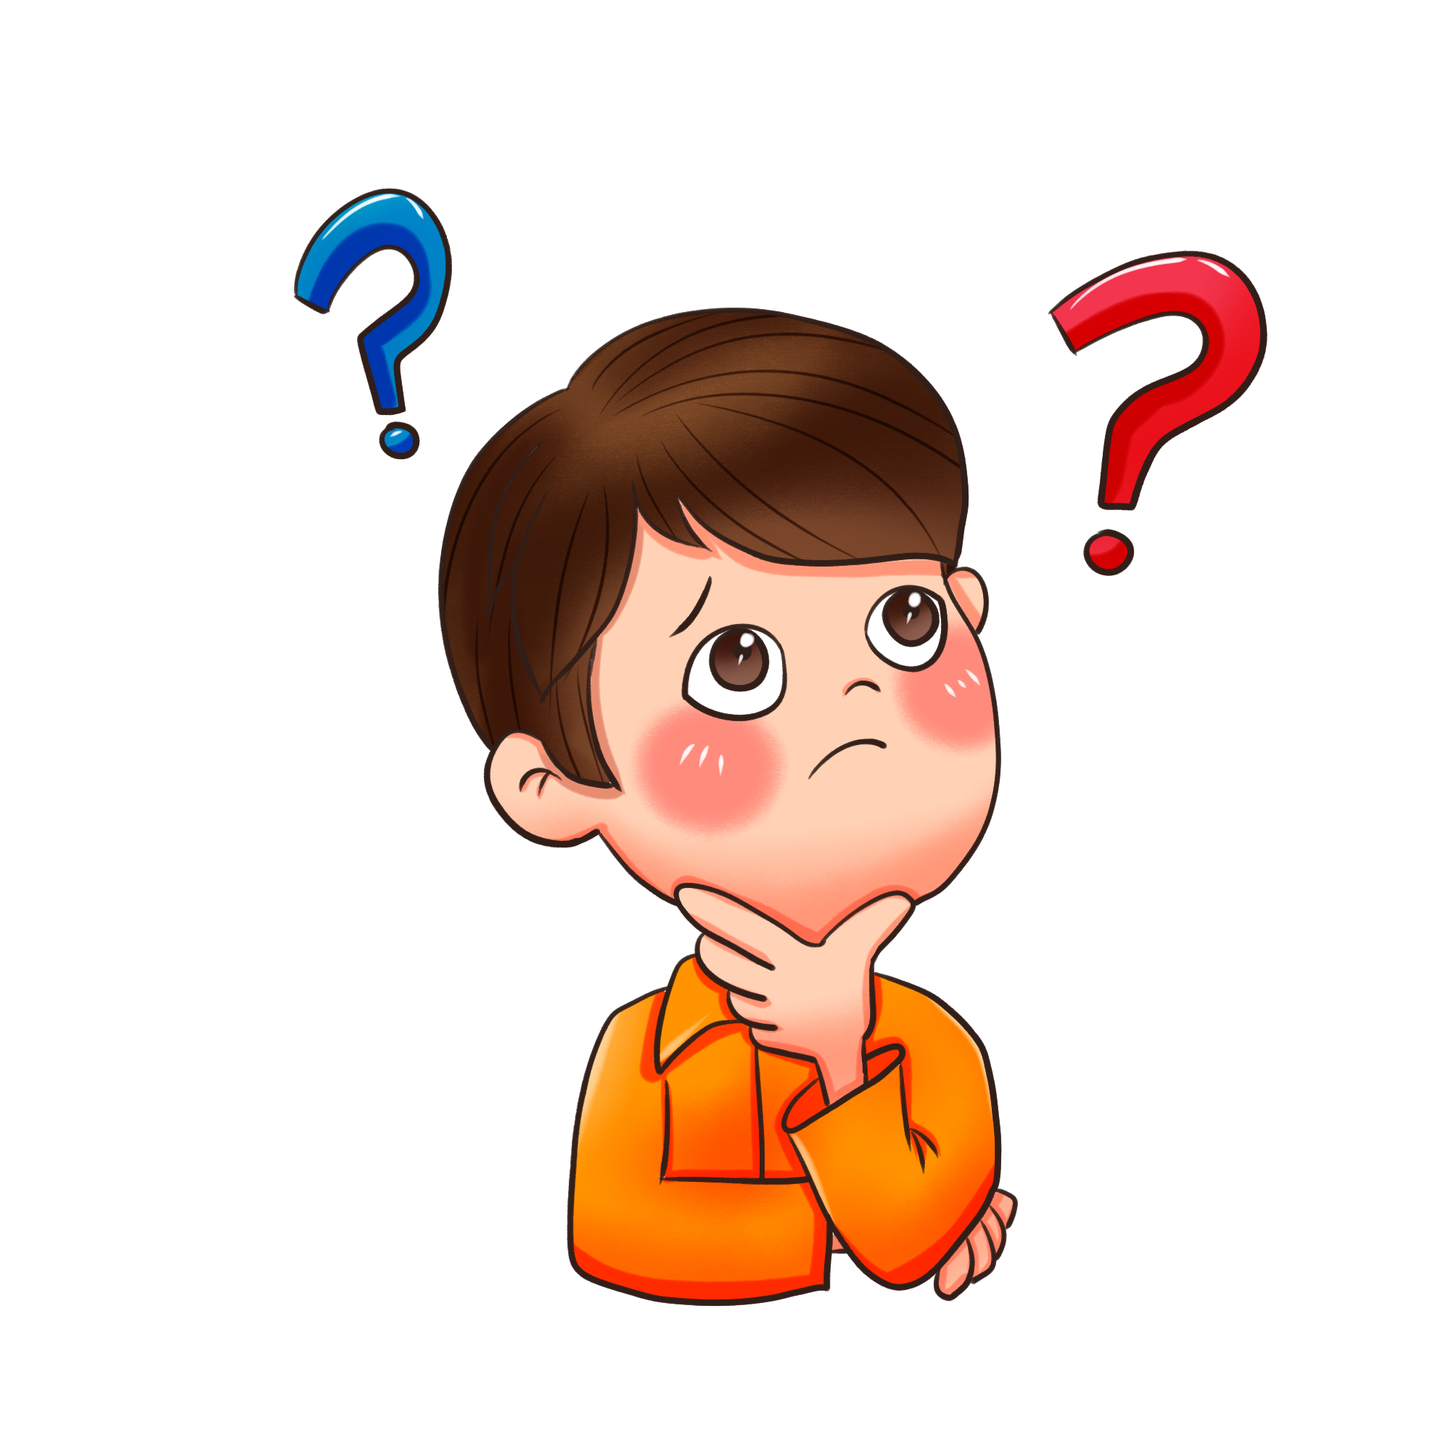
Bạn biết gì về bức tranh nổi tiếng này?

Slide 6
Thiếu nữ bên hoa huệ là một tác phẩm tranh sơn dầu do họa sĩ Tô Ngọc Vân sáng tác năm 1943. Bức tranh mô tả chân dung một thiếu nữ mặc áo dài trắng bên cạnh lọ hoa huệ trắng. Tác phẩm này được coi là bức tranh tiêu biểu nhất trong sự nghiệp sáng tác của họa sĩ Tô Ngọc Vân cũng như là một trong những đại diện tiêu biểu nhất cho mỹ thuật Việt Nam đầu thế kỉ 20.

Slide 7
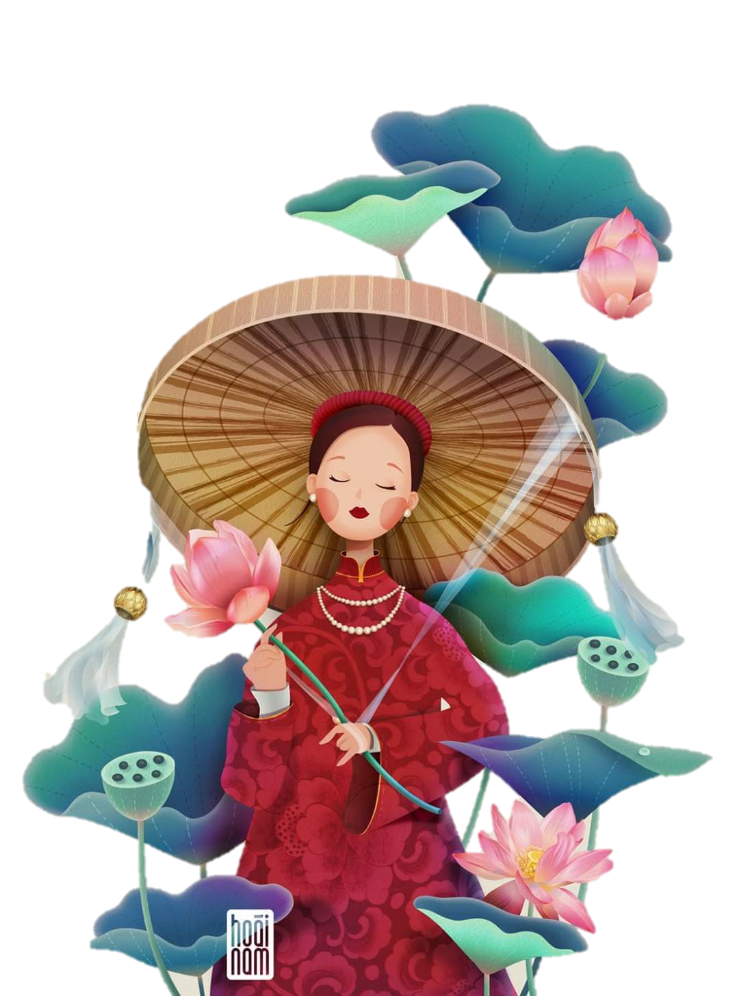
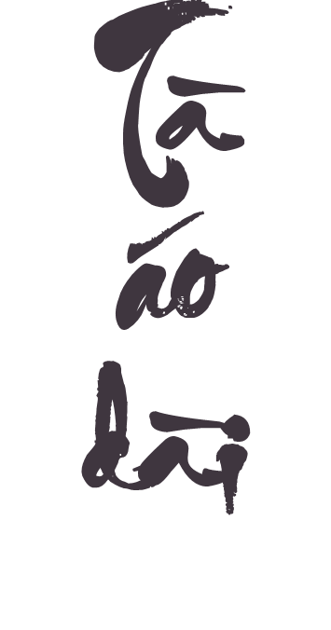



Tập đọc
EduFive EduFive EduFive EduFive EduFive
EduFive EduFive EduFive EduFive EduFive EduFive EduFive EduFive
EduFive EduFive EduFive EduFive EduFive EduFive EduFive EduFive
EduFive EduFive EduFive EduFive EduFive
Trang 122-123

Slide 8
LUYỆN ĐỌC THÀNH TIẾNG

Slide 9
Tà áo dài Việt Nam
Phụ nữ Việt Nam xưa hay mặc áo lối mớ ba, mớ bảy, tức là mặc nhiều áo cánh lồng vào nhau. Tuy nhiên, với phong cách tế nhị, kín đáo, người phụ nữ Việt thường mặc chiếc áo dài thẫm màu bên ngoài, lấp ló bên trong mới là các lớp áo cánh nhiều màu (vàng mỡ gà, vàng chanh, hồng cánh sen, hồng đào, xanh hồ thủy,…)
Từ đầu thế kỉ XIX đến sau năm 1945, ở một số vùng, người ta mặc áo dài kể cả khi lao động nặng nhọc. Áo dài phụ nữ có hai loại: áo tứ thân và áo năm thân. Phổ biến hơn là áo tứ thân, được may từ bốn mảnh vải, hai mảnh sau ghép liền ở giữa sống lưng. Đằng trước là hai vạt áo, không có khuy, khi mặc bỏ buông hoặc buộc thắt vào nhau. Áo năm thân cũng may như áo tứ thân, chỉ có điều vạt trước phía trái may ghép từ hai thân vải, thành ra rộng gấp đôi vạt phải.
Từ những năm 30 của thế kỉ XX, chiếc áo dài cổ truyền được cải tiến dần thành chiếc áo tân thời. Chiếc áo tân thời là sự kết hợp hài hòa giữa phong cách dân tộc tế nhị, kín đáo với phong cách phương Tây hiện đại, trẻ trung.
Áo dài trở thành biểu tượng cho y phục truyền thống của Việt Nam. Trong tà áo dài, hình ảnh người phụ nữ Việt Nam như đẹp hơn, tự nhiên, mềm mại và thanh thoát hơn.
Theo TRẦN NGỌC THÊM

Slide 10
GIẢI NGHĨA TỪ
Áo cánh
áo ngắn, cổ đứng hoặc cổ viền thường có hai túi ở hai vạt trước và xẻ ở hai bên sườn
Phong cách
kiểu (lối) sống tạo ra nét riêng của một người hoặc một nhóm người
Tế nhị
ý nói nhã nhặn, lịch sự

Slide 11

Xanh hồ thủy
xanh như màu nước hồ (xanh nhạt)

Slide 12
GIẢI NGHĨA TỪ
Tân thời
Kiểu mới
Y phục
quần áo, đồ mặc

Slide 13
Các con số cần lưu ý
Thế kỉ XIX
Thế kỉ mười chín
Thế kỉ XX
Thế kỉ hai mươi
Một ngàn chín trăm bốn mươi lăm
1945

Slide 14


Bài này được làm mấy đoạn?

Slide 15
Cùng chia đoạn
Tà áo dài Việt Nam
Phụ nữ Việt Nam xưa hay mặc áo lối mớ ba, mớ bảy, tức là mặc nhiều áo cánh lồng vào nhau. Tuy nhiên, với phong cách tế nhị, kín đáo, người phụ nữ Việt thường mặc chiếc áo dài thẫm màu bên ngoài, lấp ló bên trong mới là các lớp áo cánh nhiều màu (vàng mỡ gà, vàng chanh, hồng cánh sen, hồng đào, xanh hồ thủy,…)
Từ đầu thế kỉ XIX đến sau năm 1945, ở một số vùng, người ta mặc áo dài kể cả khi lao động nặng nhọc. Áo dài phụ nữ có hai loại: áo tứ thân và áo năm thân. Phổ biến hơn là áo tứ thân, được may từ bốn mảnh vải, hai mảnh sau ghép liền ở giữa sống lưng. Đằng trước là hai vạt áo, không có khuy, khi mặc bỏ buông hoặc buộc thắt vào nhau. Áo năm thân cũng may như áo tứ thân, chỉ có điều vạt trước phía trái may ghép từ hai thân vải, thành ra rộng gấp đôi vạt phải.
Từ những năm 30 của thế kỉ XX, chiếc áo dài cổ truyền được cải tiến dần thành chiếc áo tân thời. Chiếc áo tân thời là sự kết hợp hài hòa giữa phong cách dân tộc tế nhị, kín đáo với phong cách phương Tây hiện đại, trẻ trung.
Áo dài trở thành biểu tượng cho y phục truyền thống của Việt Nam. Trong tà áo dài, hình ảnh người phụ nữ Việt Nam như đẹp hơn, tự nhiên, mềm mại và thanh thoát hơn.
Theo TRẦN NGỌC THÊM
1
2
3
4

Slide 16
Luyện đọc nối tiếp đoạn
Tà áo dài Việt Nam
Phụ nữ Việt Nam xưa hay mặc áo lối mớ ba, mớ bảy, tức là mặc nhiều áo cánh lồng vào nhau. Tuy nhiên, với phong cách tế nhị, kín đáo, người phụ nữ Việt thường mặc chiếc áo dài thẫm màu bên ngoài, lấp ló bên trong mới là các lớp áo cánh nhiều màu (vàng mỡ gà, vàng chanh, hồng cánh sen, hồng đào, xanh hồ thủy,…)
Từ đầu thế kỉ XIX đến sau năm 1945, ở một số vùng, người ta mặc áo dài kể cả khi lao động nặng nhọc. Áo dài phụ nữ có hai loại: áo tứ thân và áo năm thân. Phổ biến hơn là áo tứ thân, được may từ bốn mảnh vải, hai mảnh sau ghép liền ở giữa sống lưng. Đằng trước là hai vạt áo, không có khuy, khi mặc bỏ buông hoặc buộc thắt vào nhau. Áo năm thân cũng may như áo tứ thân, chỉ có điều vạt trước phía trái may ghép từ hai thân vải, thành ra rộng gấp đôi vạt phải.
Từ những năm 30 của thế kỉ XX, chiếc áo dài cổ truyền được cải tiến dần thành chiếc áo tân thời. Chiếc áo tân thời là sự kết hợp hài hòa giữa phong cách dân tộc tế nhị, kín đáo với phong cách phương Tây hiện đại, trẻ trung.
Áo dài trở thành biểu tượng cho y phục truyền thống của Việt Nam. Trong tà áo dài, hình ảnh người phụ nữ Việt Nam như đẹp hơn, tự nhiên, mềm mại và thanh thoát hơn.
Theo TRẦN NGỌC THÊM
1
2
3
4

Slide 17
LUYỆN ĐỌC TỪ KHÓ
mớ ba
lồng vào
kín đáo
mớ bảy
tế nhị
lấp ló
mềm mại
thanh thoát
thẫm màu

Slide 18
LUYỆN ĐỌC CÂU
Phụ nữ Việt Nam xưa hay mặc áo lối mớ ba, mớ bảy, tức là mặc nhiều áo cánh lồng vào nhau. Tuy nhiên, với phong cách tế nhị, kín đáo, người phụ nữ Việt thường mặc chiếc áo dài thẫm màu bên ngoài, lấp ló bên trong mới là các lớp áo cánh nhiều màu (vàng mỡ gà, vàng chanh, hồng cánh sen, hồng đào, xanh hồ thủy,…).

Slide 19

TÌM HIỂU BÀI

Slide 20

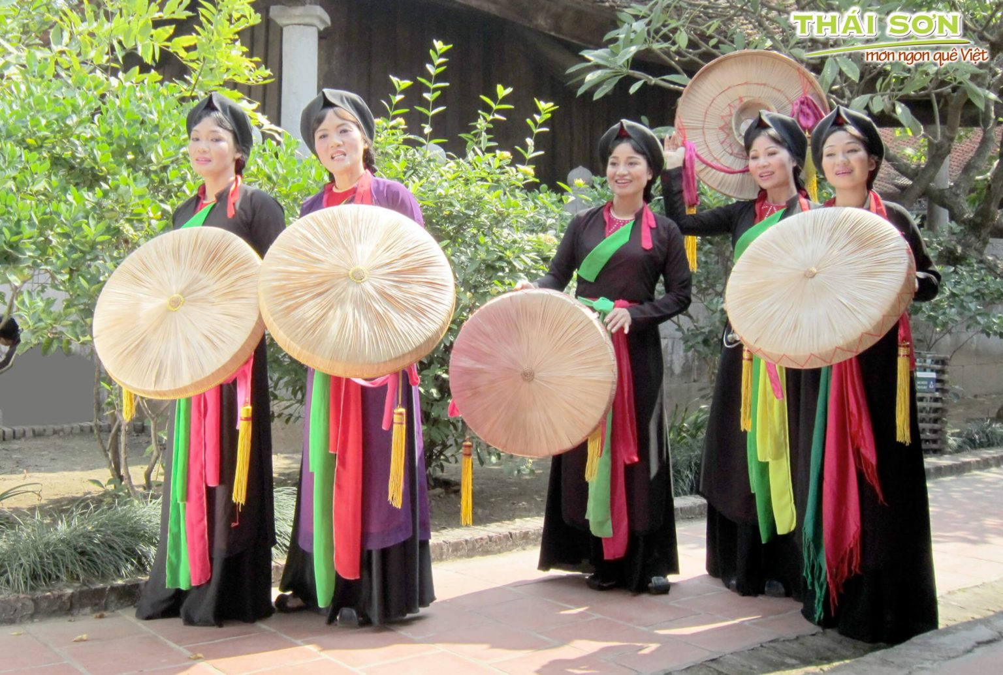
1
Chiếc áo dài có vai trò như thế nào trong trang phục phụ nữ Việt Nam xưa?
Phụ nữ Việt Nam xưa hay mặc áo dài thẫm màu, phủ ra bên ngoài những lớp áo cánh nhiều màu bên trong. Trang phục như vậy làm cho người phụ nữ trở nên tế nhị, kín đáo.

Slide 21
2
Chiếc áo dài tân thời có gì khác so với chiếc áo dài cổ truyền?
Áo dài cổ truyền có hai loại: áo tứ thân và áo năm thân. Phổ biến hơn là áo tứ thân, được may từ bốn mảnh vải, hai mảnh sau ghép liền ở giữa sống lưng. Đằng trước là hai vạt áo, không có khuy, khi mặc bỏ buông hoặc buộc thắt vào nhau. Áo năm thân cũng may như áo tứ thân, chỉ có điều vạt trước phía trái may ghép từ hai thân vải, thành ra rộng gấp đôi vạt phải.

Slide 22
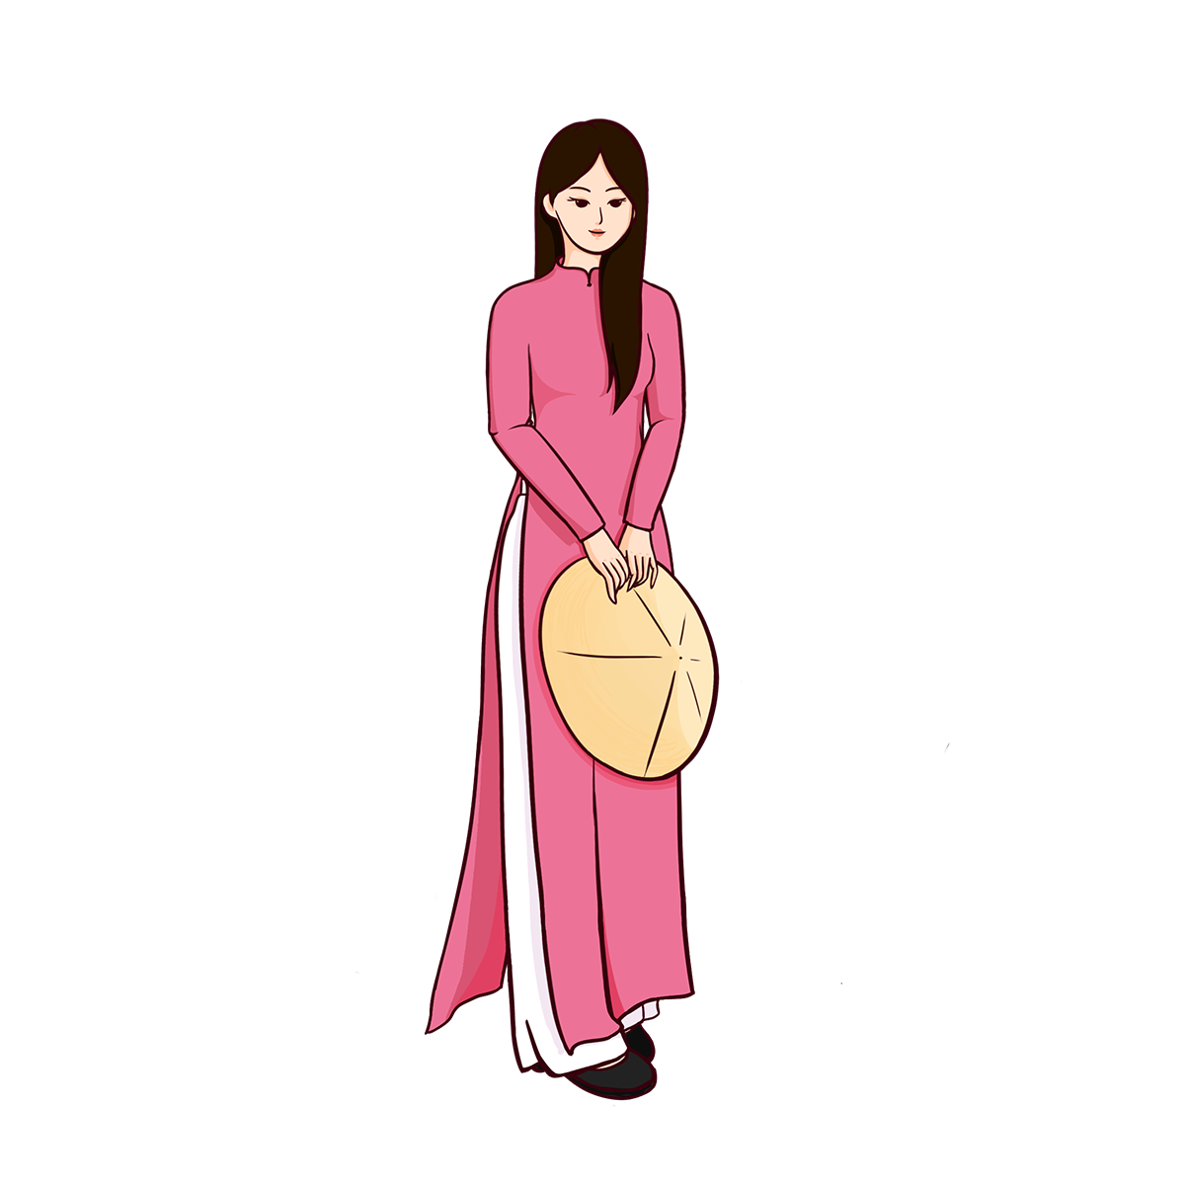
2
Chiếc áo dài tân thời có gì khác so với chiếc áo dài cổ truyền?
Áo dài phụ nữ ngày nay đã được cải tiến, đơn giản, hiện đại hơn, chỉ gồm hai thân vải phía trước và phía sau, vừa giữ được phong cách dân tộc tế nhị, kín đáo, vừa mang phong cách hiện đại phương Tây.

Slide 23
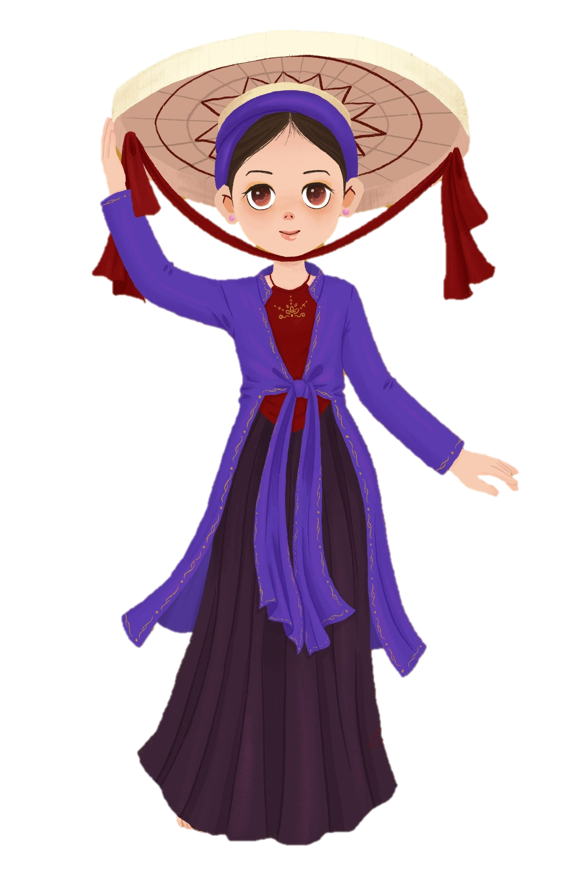

3
Vì sao áo dài được coi là biểu tượng cho y phục truyền thống của Việt Nam?
Vì áo dài vừa thể hiện phong cách vừa tinh tế, vừa kín đáo và lại làm cho người mặc thêm mềm mại, thanh thoát hơn.

Slide 24
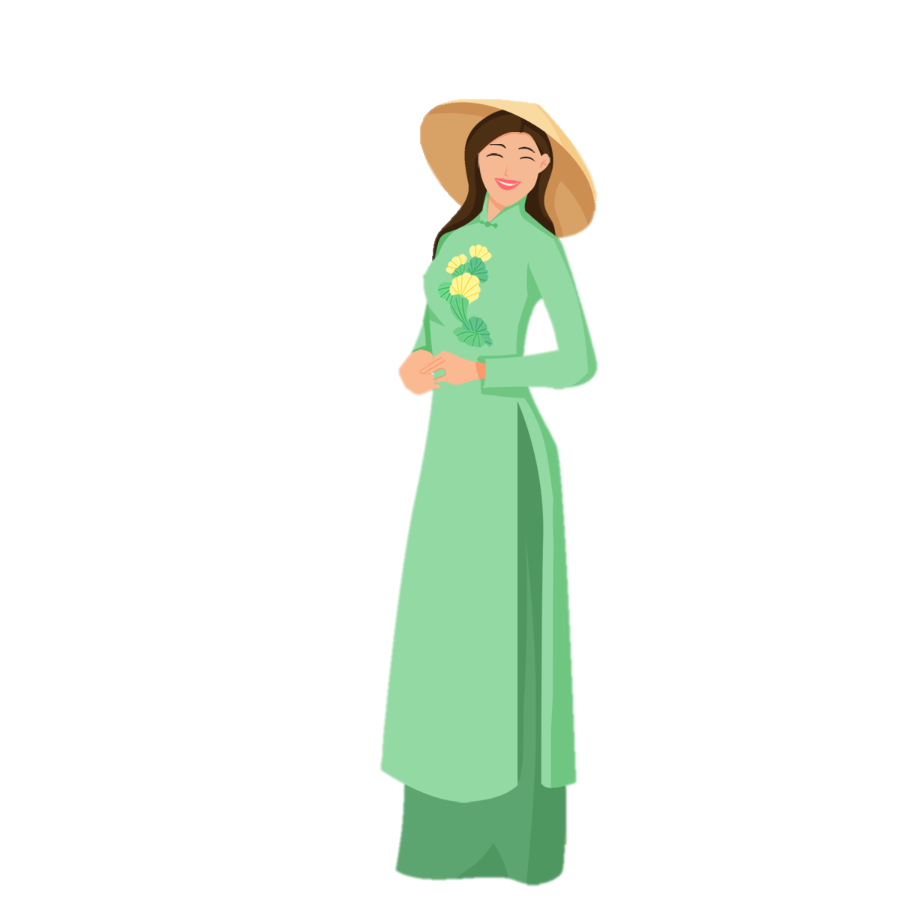
4
Em có cảm nhận gì về vẻ đẹp của người phụ nữ trong tà áo dài?
Phụ nữ mặc áo dài trông thướt tha, duyên dáng hơn.

Slide 25
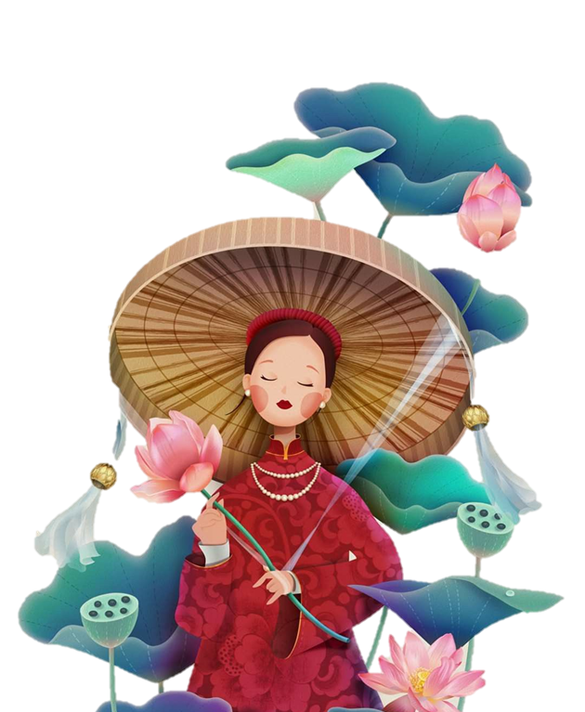
NỘI DUNG
Chiếc áo dài Việt Nam thể hiện vẻ đẹp dịu dàng của người phụ nữ và truyền thống của dân tộc Việt Nam.

Slide 26
LUYỆN ĐỌC DIỄN CẢM

Slide 27

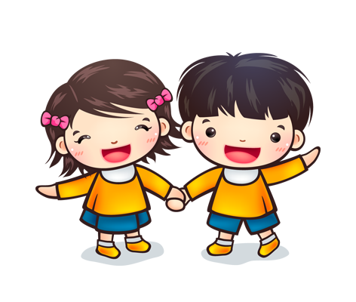
Luyện đọc diễn cảm
Thảo luận nhóm đôi 1 phút
Tà áo dài Việt Nam
Phụ nữ Việt Nam xưa hay mặc áo lối mớ ba, mớ bảy, tức là mặc nhiều áo cánh lồng vào nhau. Tuy nhiên, với phong cách tế nhị, kín đáo, người phụ nữ Việt thường mặc chiếc áo dài thẫm màu bên ngoài, lấp ló bên trong mới là các lớp áo cánh nhiều màu (vàng mỡ gà, vàng chanh, hồng cánh sen, hồng đào, xanh hồ thủy,…)
Từ đầu thế kỉ XIX đến sau năm 1945, ở một số vùng, người ta mặc áo dài kể cả khi lao động nặng nhọc. Áo dài phụ nữ có hai loại: áo tứ thân và áo năm thân. Phổ biến hơn là áo tứ thân, được may từ bốn mảnh vải, hai mảnh sau ghép liền ở giữa sống lưng. Đằng trước là hai vạt áo, không có khuy, khi mặc bỏ buông hoặc buộc thắt vào nhau. Áo năm thân cũng may như áo tứ thân, chỉ có điều vạt trước phía trái may ghép từ hai thân vải, thành ra rộng gấp đôi vạt phải.
Từ những năm 30 của thế kỉ XX, chiếc áo dài cổ truyền được cải tiến dần thành chiếc áo tân thời. Chiếc áo tân thời là sự kết hợp hài hòa giữa phong cách dân tộc tế nhị, kín đáo với phong cách phương Tây hiện đại, trẻ trung.
Áo dài trở thành biểu tượng cho y phục truyền thống của Việt Nam. Trong tà áo dài, hình ảnh người phụ nữ Việt Nam như đẹp hơn, tự nhiên, mềm mại và thanh thoát hơn.
Theo TRẦN NGỌC THÊM

Slide 28

Luyện đọc diễn cảm
Tà áo dài Việt Nam
Áo dài trở thành biểu tượng cho y phục truyền thống của Việt Nam. Trong tà áo dài, hình ảnh người phụ nữ Việt Nam như đẹp hơn, tự nhiên, mềm mại và thanh thoát hơn.

Slide 29

Hãy chọn một đoạn văn mình thích và vì sao em thích đoạn văn đó?

Slide 30

DẶN DÒ
Luyện đọc lại bài.
Chuẩn bị bài tiếp theo:
Công việc đầu tiên

Slide 31
CHÚC CÁC EM HỌC TỐT

